Slide 1
人教版小学数学六年级上册
第四单元 比
4.1比的意义
MENTAL HEALTH COUNSELING PPT
讲解人：xippt 时间：2020.6.1

Slide 2
一、创设情景 明确目标
2003年10月15日，我国第一艘载人飞船“神舟”五号顺利升空。在太空中执行此次任务的航天员杨利伟在飞船里向人们展示了联合国旗和中华人民共和国国旗。

Slide 3
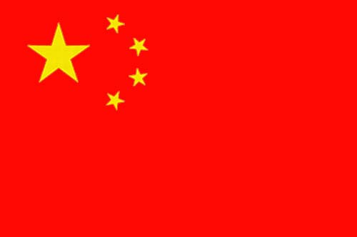
二、自主探究 探索新知
10cm
15cm
10÷15表示宽是长的几分之几。
15÷10表示长是宽的多少倍。
这两个关系都是用除法来表示的，比较这两个数量之间的关系，除了除法，还有一种表示方法，即“比”。可以说成是长和宽的比是15比10，或宽和长的比是10比15。

Slide 4
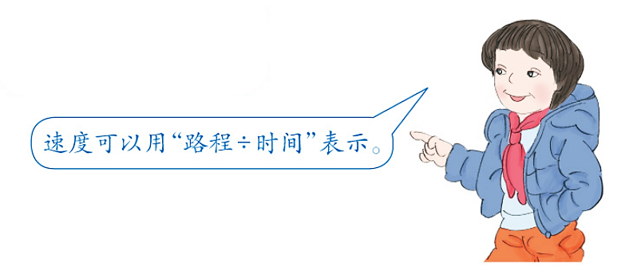
二、自主探究 探索新知
“神舟”五号进入运行轨道后，在距地350km的高空做圆周运动，平均90分钟绕地 球一周，大约运行42252km。
可以用比来表示路程和时间的关系：
路程和时间的比是42252比90

Slide 5
二、自主探究 探索新知
两个数相除又叫做两个数的比。
“ ：”是比号 读作“比”
15比10记作15∶10
10比15记作10∶15
42252比90记作42250∶90
在两个数的比中，比号前面的数叫做比的前项，比号后面的数叫做比的后项。比的前项除以后项所得的商，叫做比值。

Slide 6
二、自主探究 探索新知
前项
比号
后项
比值
比值通常用分数表示，能除尽时也可以用小数表示，能整除时就用整数表示。

Slide 7
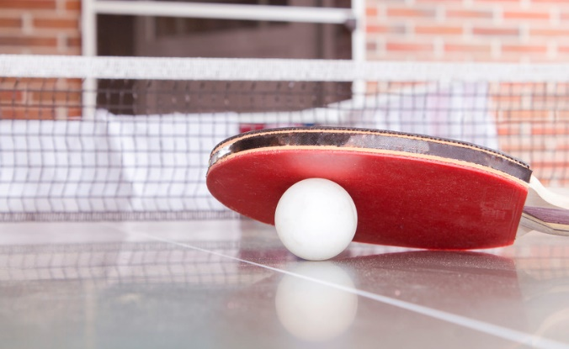
二、自主探究 探索新知
辨一辨：
各类比赛中的比是我们这节课学习的比吗？
中国 ：日本
4 ：0
各类比赛中的比不是我们这节课学习的比，它只是一种计分形式，是比较大小的，是相差关系，不是相除关系。

Slide 8
二、自主探究 探索新知
比与除法、分数之间的关系
 | 联 系
比 | 前项 | 比号 | 后项 | 比值
除法
分数
被除数
÷
除 数
商
分 子
—
分 母
分数值
比的后项可以是 0 吗？为什么？

Slide 9
二、自主探究 探索新知
区 别：
①意义不同：比表示两个量（或数）的一种关系；除法是一种运算；分数则是一个数。
②表示方法不同：作为一种运算，除法算式不能用分数表示；比可以用分数表示；但分数不一定表示两个量的比。
③结果表达不同：除法一般要求出商；比只有要求计算比值时才通过计算求出商；而分数本身就是一个数值，无需计算。

Slide 10
三、巩固提高
1、小敏和小亮在文具店买练习本。小敏买6本，共花了1.8元。小亮买了8本共花了2.4元。小敏和小亮买的练习本数之比是( )∶ ( ),比值是( ) ；花的钱数之比是( ) ∶ ( ) ，比值是( ) 。
6
8
2.4
1.8
2、 3∶ ( ) =24 ( ) ∶8=0.5
4

Slide 11
三、巩固提高
航海模型小组男生有14人，女生有8人。航空模型小组共有26人，其中男生有16人。汽车模型小组共有12人，共做了18个汽车模型。
(1)航海模型小组男女生人数的比( )∶( )，比值是( )。
(2)航空模型小组男女生人数的比( )∶( )，比值是( )，女生人数与小组总人数的比是( )∶( )，比值是( )。
（3）汽车模型小组做的模型总数与人数的比是（ ）：（ ），比值是（ ）。
14
8
16
10
10
26
_
2
12
18
3

Slide 12
四、课堂小结
今天我们学到了什么知识？
比的意义是什么？

Slide 13
版权声明
感谢您下载xippt平台上提供的PPT作品，为了您和xippt以及原创作者的利益，请勿复制、传播、销售，否则将承担法律责任！xippt将对作品进行维权，按照传播下载次数进行十倍的索取赔偿！
1. 在xippt出售的PPT模板是免版税类(RF:
Royalty-Free)正版受《中国人民共和国著作法》和《世界版权公约》的保护，作品的所有权、版权和著作权归xippt所有,您下载的是PPT模板素材的使用权。
2. 不得将xippt的PPT模板、PPT素材，本身用于再出售,或者出租、出借、转让、分销、发布或者作为礼物供他人使用，不得转授权、出卖、转让本协议或者本协议中的权利。

Slide 14
人教版小学数学六年级上册
第四单元 比
感谢你的聆听
MENTAL HEALTH COUNSELING PPT
讲解人：xippt 时间：2020.6.1

